Slide 1
Знатоки сказок
Презентация для проведения викторины в рамках недели Литературного чтения.
Подготовила: Опокина Марина Николаевна, учитель начальных классов,
МБОУ «СОШ №24»г.Северодвинска

Slide 3
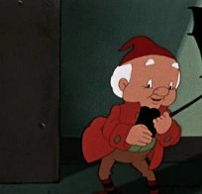
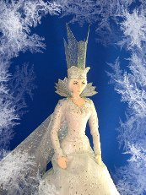
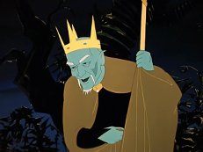
Назови волшебника

Slide 4
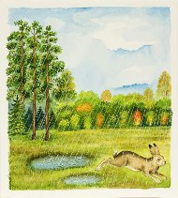
В каких сказках герой-заяц?

Slide 5
Назовите сказки

Slide 6
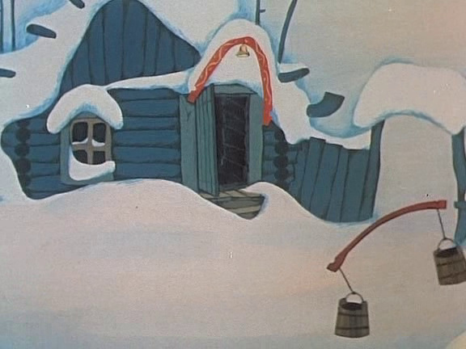
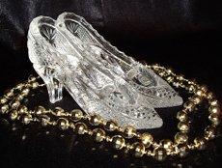
КОМУ ПРИНАДЛЕЖИТ ВЕЩЬ ?

Slide 7
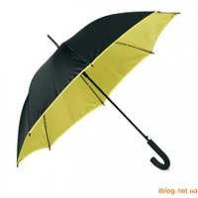
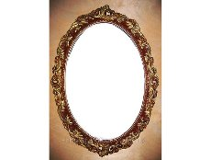
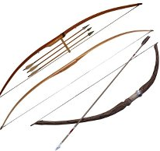
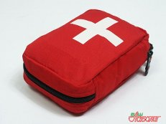
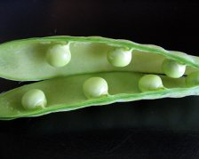

Slide 8
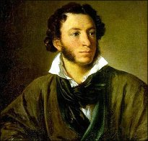
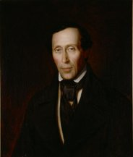
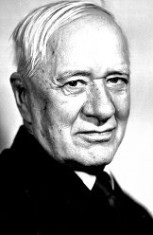
НАЗОВИТЕ ПИСАТЕЛЯ

Slide 13
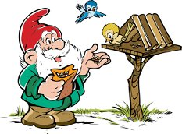
ПОДВЕДЕМ ИТОГИ ТЕСТА
МОЛОДЦЫ!

Slide 14
СПАСИБО ЗА РАБОТУ

Slide 15
ИСПОЛЬЗОВАНЫ ИНТЕРНЕТИСТОЧНИКИ
http://nsportal.ru/
http://life-school.ucoz.ru/
http://go.mail.ru/

